Slide 1

Пирамиде, храмови и науке

Slide 2
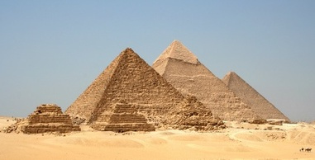
Пирамиде
Пирамиде у Гизи или Велике пирамиде су једно од седам светских чуда. Налазе се у Египту, близу Каира на платоу Гизе. Оне су најстарије и једино до данас очувано светско чудо. Велике пирамеде чине три монументалне грађевине које се разликују од осталих египатских пирамида расутих по пустињи Сахаре.

Slide 3
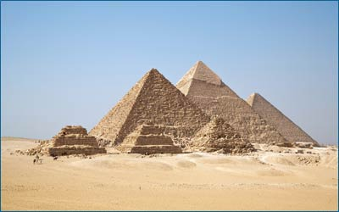
Данас ово подручје, заједно са другим пирамидама и скулптуром Сфинге представља значајну туристичку атракцију.

Slide 4
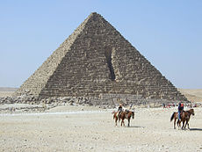
Кеопсова пирамида
Кеопсова пирамида изграђена је по налогу фараона Куфуа владара четврте династије, око 2560. п. н. е. Као нјегова гробница. Пирамида је висока 138,75 метара, а дужине 225 метара и обухвата површину од 5,3 хектара и једина је пирамида која има улазне и силазне ходнике.

Slide 5
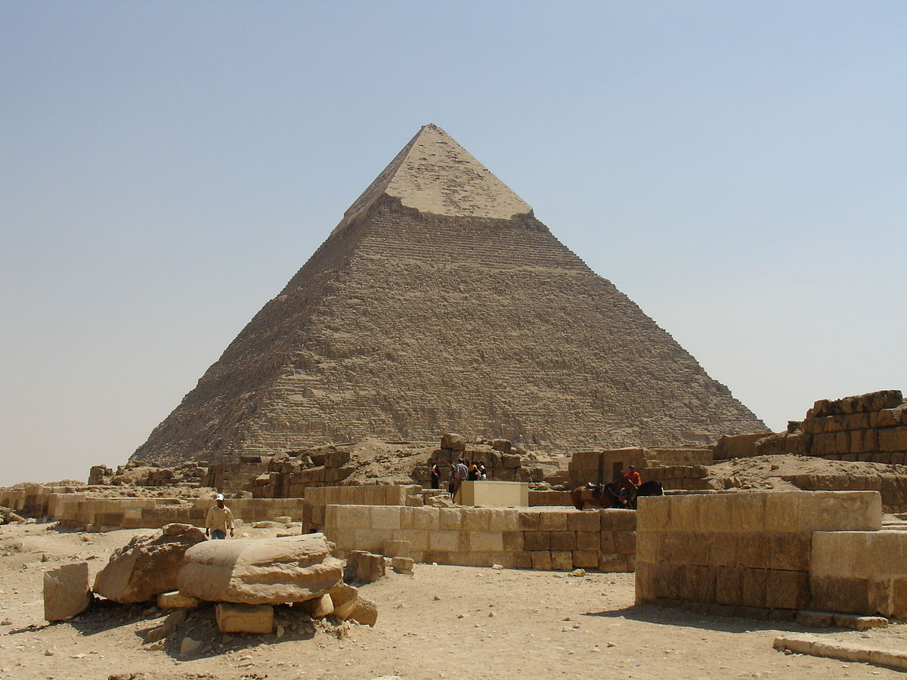

Кефренова и Микеринова пирамида
Поред Кеопсове, на платоу Гизе налазе се и пирамиде фараона Кефрена и Микерина. Кефренова пирамида је друга по величини, али је подигнута на вишем тлу па изгледа као већа иако је 8 метара нижа од Кеопсове.

Slide 6

Видео – 10 занимљивости о пирамидама

Slide 7
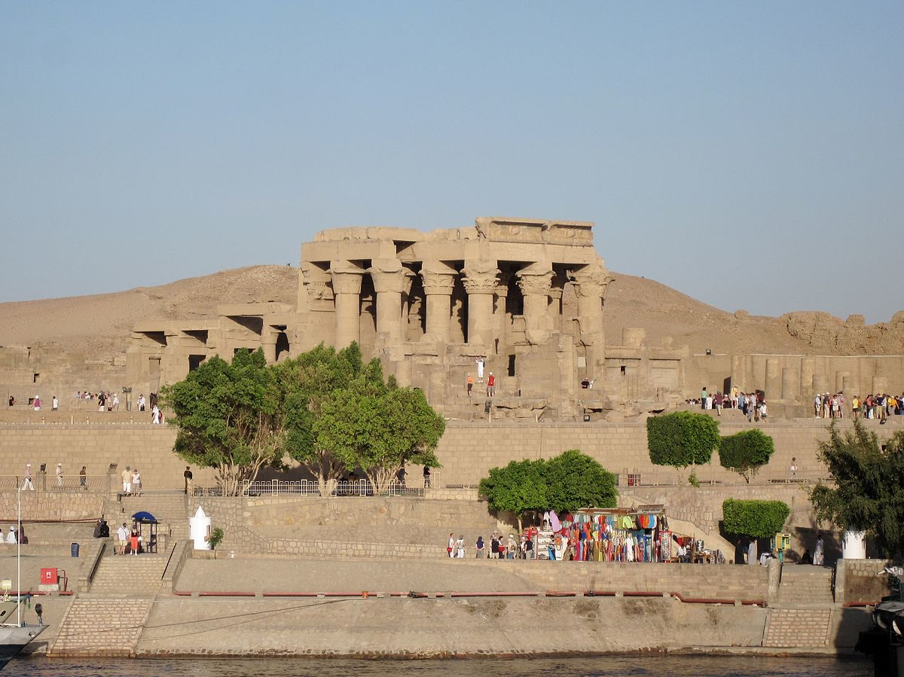
Храмови
Храмови старих Египћана сматрали су местима где су боравили богови. У храму се налазио кип бога коме је храм посвећен. Храмови су гарђени од камена са бројним стубовима. Украшени су рељефима, сликама и текстовима написаним хијероглифима.

Slide 8
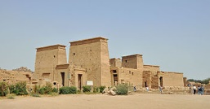
Првобитно су храмови били изграђени од трске, тканине и дрвета и сматрало се да пружају уточиште боговима. Током више од 4 хиљаде година египатске историје ова с почетка примитивна светилишта развила су се у храмске комплексе изграђене од камена и опеке.

Slide 9
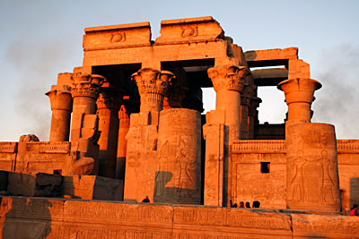
Најбоље очувани култни храмски комплекси су Филе, Ком Омбо, Едфу, Луксор, Карнак, Дендера и Абидос и посмртни храмови владара Новог краљевства смештених на западној обали Тебе.

Slide 10
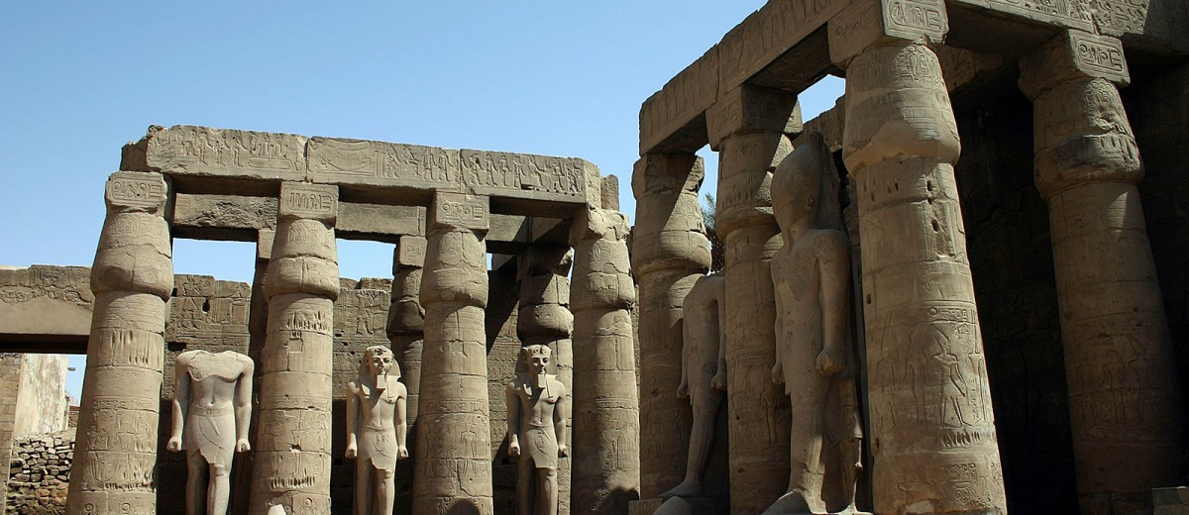
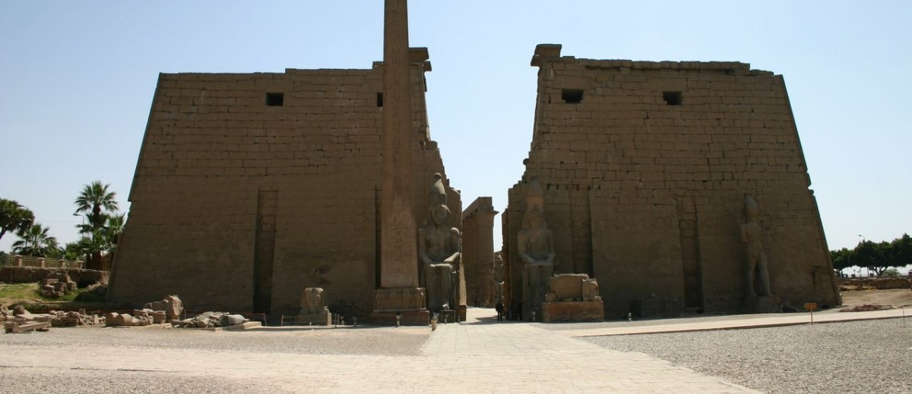
Луксор

Slide 11
Храм у Ком Омбу

Slide 12
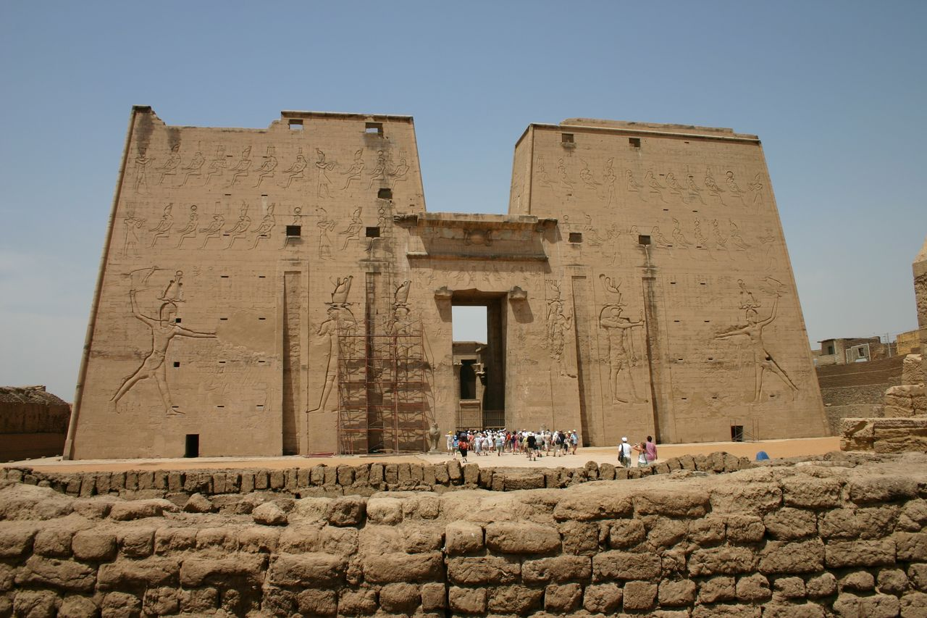
Храм Хорус - Едфу

Slide 13
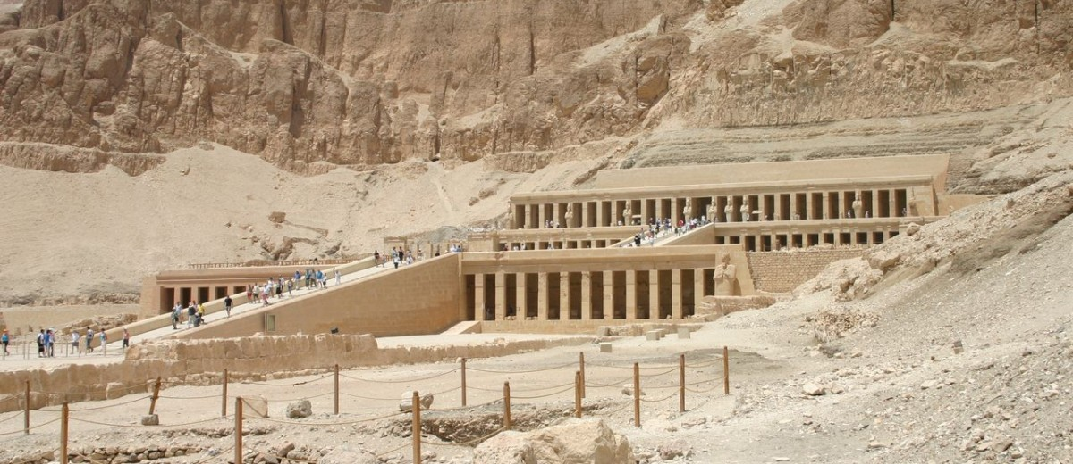
Храм краљице Хтешпсут

Slide 14
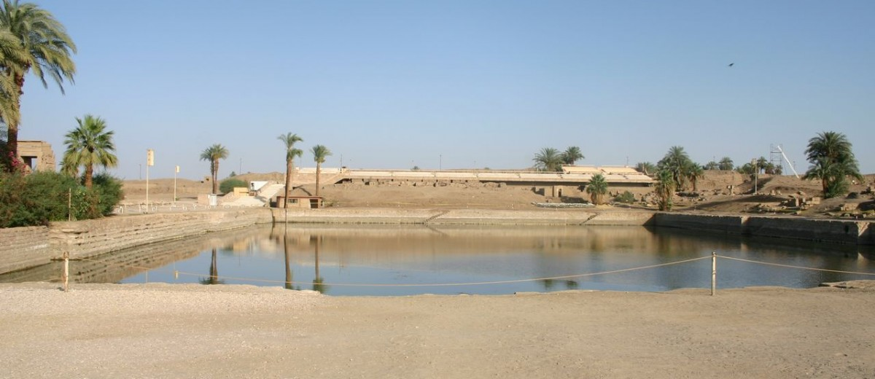
Свето језеро у храму Амона - Карнака

Slide 15
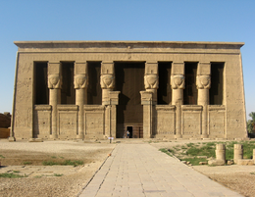
Дендера

Slide 16


3.Део
Науке/Геометрија
Поплаве су уништавале међе између поседа, те је требало поново одредити који део земљишта некоме припада. Тиме су положене основе за разумевање геометријских облика и развој геометрије.

Slide 17
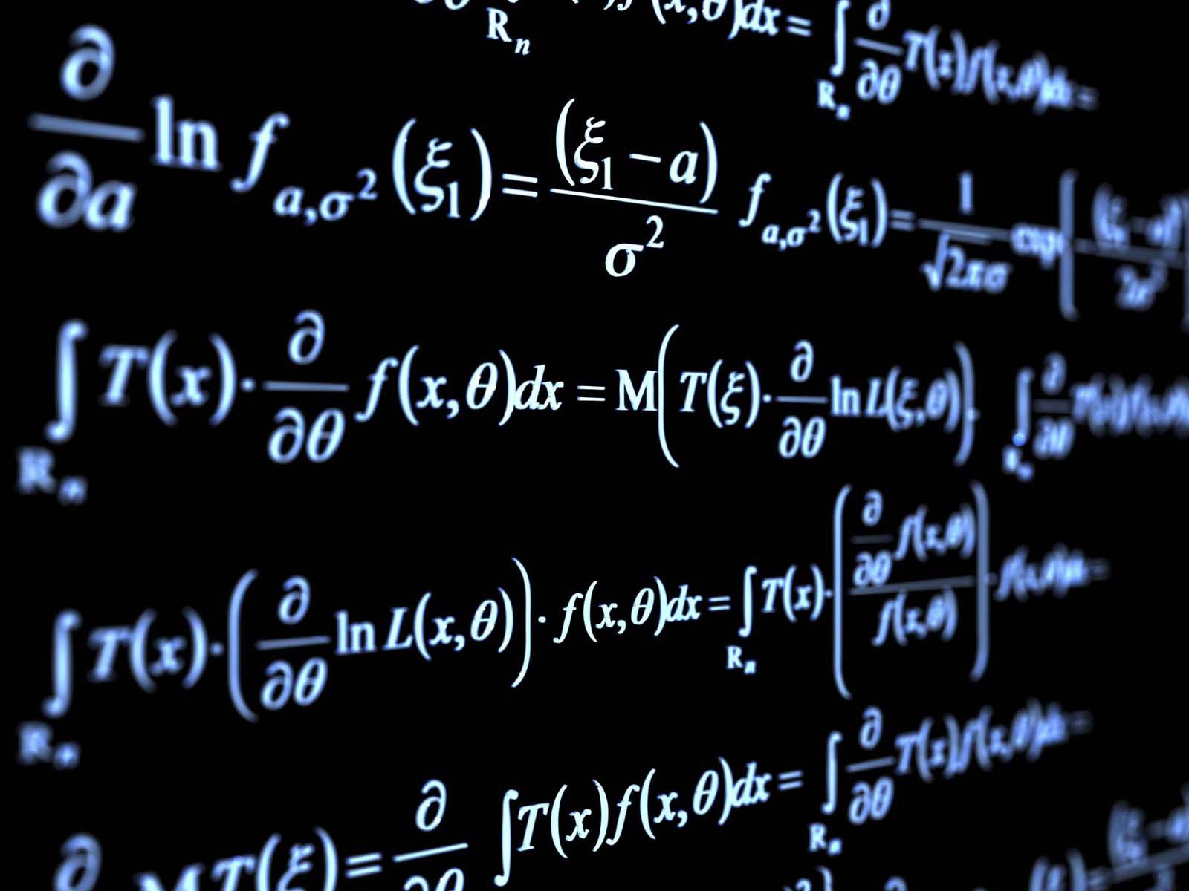
Математика
За премеравања земљишта, изградњу грађевина, као и одређивање висине пореза била су неопходна израчунавања. То је допринело развоју математике.

Slide 18
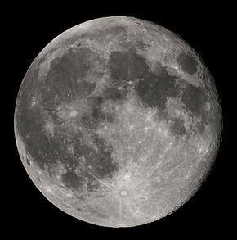
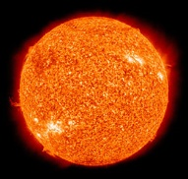
Астрономија
Посматрање небеских тела настало је из потребе да се време њиховог појављивања на небу повеже са временом почетка промена у природи, на пример плављењем река. Tако су настала прва знања из астрономије. На основу знањаиз астрономије, Сумери су направили прве календаре.

Slide 19
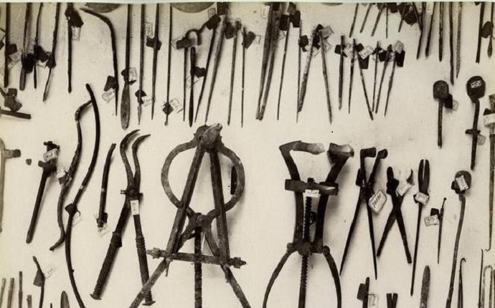
Хирургија
Стари Египћани су кроз поступак балзамовања упознали људски организам. Током балзамовања одстрањивали су цве унутрашње органе осим срца. Откривање начина одстрањивања органапоставило је темељ за разбој хирургије.

Slide 20
ХВАЛА НА ПАЖЊИ
Богдан Туфегџић V/1

